Slide 1

Gradebook
Эффективный учет оценок для преподавателей

Slide 2


Актуальность дистанционного обучения
Дистанционное обучение становится все более популярным и востребованным
Необходимость эффективного учета успеваемости студентов в онлайн-формате

Slide 3


Описание приложения
Gradebook - это приложение для учета оценок студентов, предназначенное для облегчения процесса управления успеваемостью в образовательных учреждениях.

Slide 4

Уровни доступа
Администратор
Студент
Преподаватель

Slide 5


Функциональные возможности
Сохранение данных в памяти
Обработка данных
Добавление новых данных и учетных записей
База данных

Slide 6

Почему Gradebook - лучший выбор?
Удобный интерфейс
Быстрый доступ к информации
Безопасность данных
Экономия времени

Slide 7

Gradebook: Планы на будущее
Интеграция с другими системами
Мобильная версия приложения
Расширение функционала

Slide 8

Заключение
Gradebook: Эффективное решение для учета оценок и посещаемости студентов во время дистанционного обучения

Slide 9

Спасибо за внимание
Хотите узнать больше или начать использовать Gradebook?

Slide 10
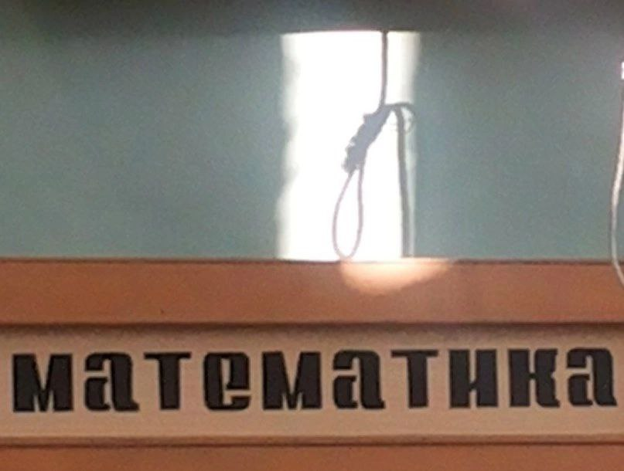
BONUS
Click here

